Slide 1
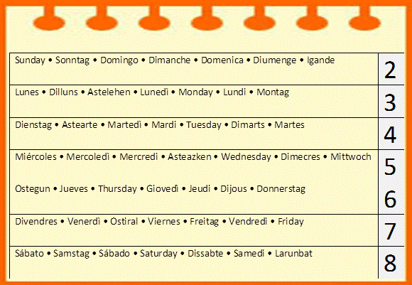
¿Qué significan las palabras y los números de la figura?
4.1
1

Slide 2
Los días de la semana
4.1
1

Slide 3
4.1
1

Slide 4
4.1
1
Domingo

Slide 5
4.1
1
Domingo
Lunes

Slide 6
4.1
1
Domingo
Lunes
Martes

Slide 7
4.1
1
Domingo
Lunes
Martes
Miércoles

Slide 8
4.1
1
Domingo
Lunes
Martes
Miércoles
Jueves

Slide 9
4.1
1
Domingo
Lunes
Martes
Miércoles
Jueves
Viernes

Slide 10
4.1
1
Domingo
Lunes
Martes
Miércoles
Jueves
Viernes
Sábado

Slide 11
4.1
4
La meteorología

Slide 12
4.1
4
La meteorología
soleado
despejado
nublado
cubierto
chubascos
lluvia
tormenta
granizo
nieve

Slide 13
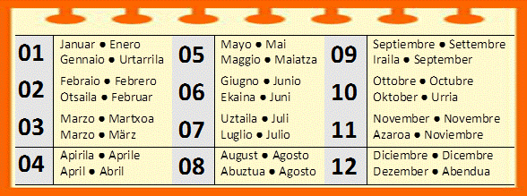
¿Qué significan las palabras y los números de la figura?
4.2
1

Slide 14
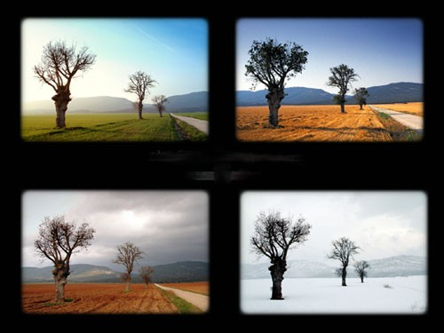
4.2
1
Los meses del año

Slide 15
4.2
1
Enero
Febrero
Marzo
Abril
Mayo
Junio

Slide 16
4.2
1
Enero
Febrero
Marzo
Abril
Mayo
Junio
Julio
Agosto
Septiembre
Octubre
Noviembre
Diciembre

Slide 17
Las estaciones

Slide 18
Las estaciones
primavera

Slide 19
Las estaciones
verano
primavera

Slide 20
Las estaciones
verano
otoño
primavera

Slide 21
Las estaciones
verano
otoño
primavera
invierno

Slide 22
4.3
1
A casa de tu hermano no irás cada verano

Slide 23
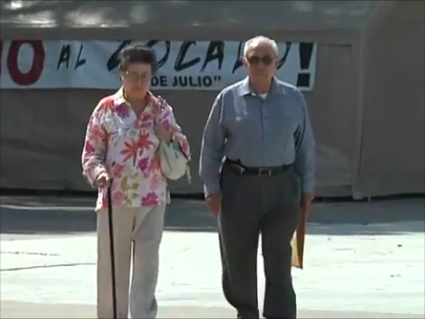
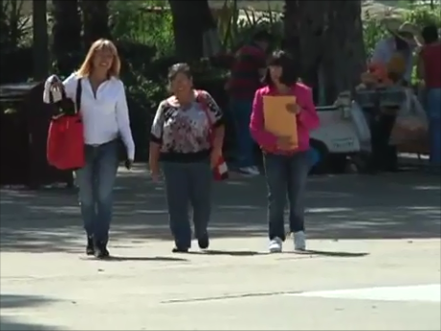
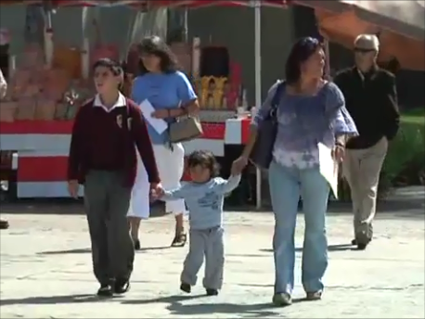
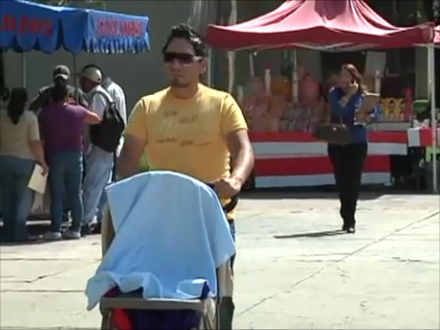
4.3
2
A casa de tu hermano no irás cada verano

Slide 24
4.4
1
Al que tiempo toma
tiempo le sobra
Las horas
Extraído de: BOROBIO, V. ELE 1. Madrid:SM

Slide 25
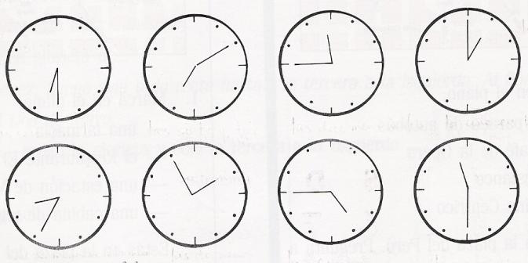
4.4
1
Al que tiempo toma
tiempo le sobra
Las horas
Extraído de: BOROBIO, V. ELE 1. Madrid:SM

Slide 26
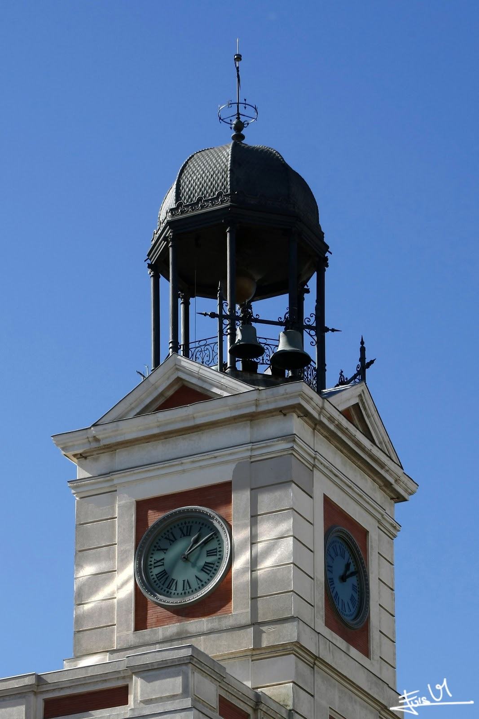
Para expresar la hora actual, se usa las (excepto la una):

Slide 27
Para expresar la hora actual, se usa las (excepto la una):
—¿Qué hora es?
— Las cinco / La una.

Slide 28
Para expresar la hora actual, se usa las (excepto la una):
—¿Qué hora es?
— Las cinco / La una.
►las dos en punto
►las ocho y cinco
(de la mañana)
►las doce y cuarto
►las tres y media
(de la tarde)
►las diez menos veinte
(de la noche)

Slide 29
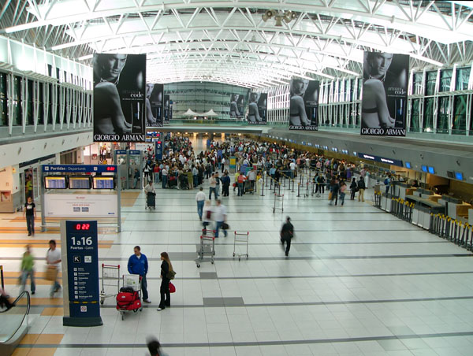
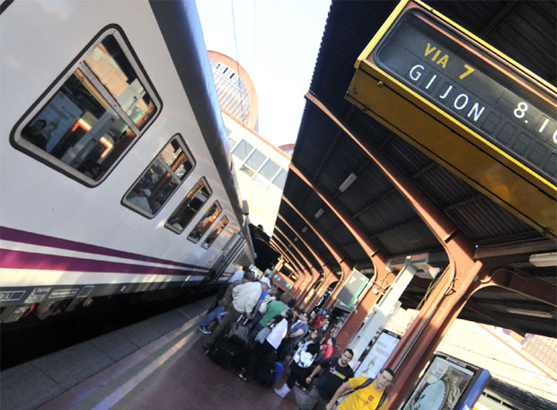
Para informaciones de servicios públicos
(transportes, por ejemplo),
se usa también la forma numérica:

Slide 30
Para informaciones de servicios públicos
(transportes, por ejemplo),
se usa también la forma numérica:
►las veintidós horas
(22h)
►las catorce treinta
(14.30h)
►las diecinueve trece
(19.13h)

Slide 31
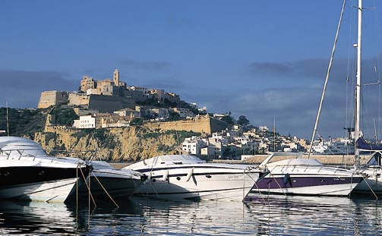
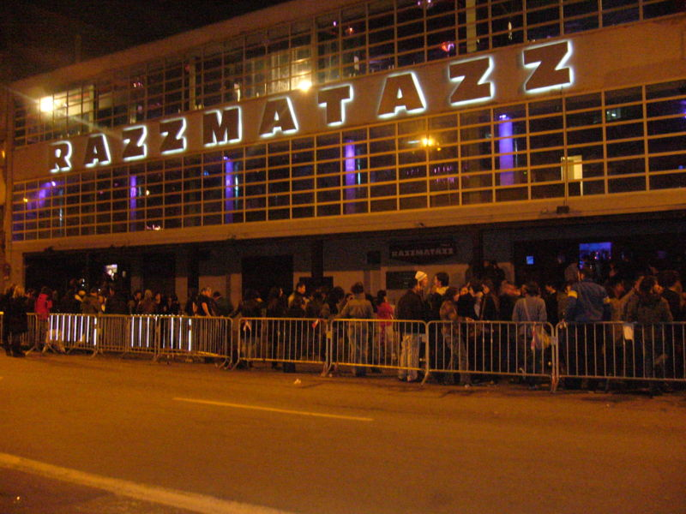
Para expresar la hora a la que ocurre un suceso, se
usa a + las (la):

Slide 32
Para expresar la hora a la que ocurre un suceso, se
usa a + las (la):
— ¿A qué hora sale
el barco?
— A las diez.
— ¿A qué hora abre
la discoteca?
— A la una.

Slide 33
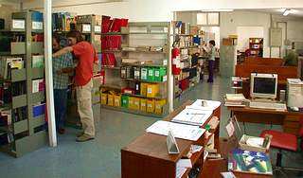
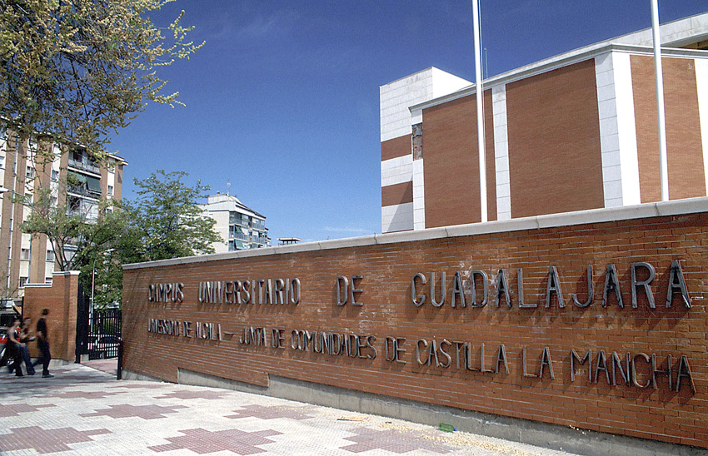
Para marcar el inicio y el final de un período de tiempo se usa:

Slide 34
Para marcar el inicio y el final de un período de tiempo se usa:
de… a:
— ¿Qué horario tiene
la biblioteca?
— De nueve a cinco.
desde… hasta:
— ¿Cuándo está abierta
la escuela?
— Desde las nueve
hasta las cinco.

Slide 35
4.4
4
La agenda de
Roberto Blanco
NOMBRE/ PROFESIÓN/ VUELOS | DÍA | HORA | LUGAR
Sra. de Fuentes
Sr. Acosta
Director de RR HH
Sr. Ibañez
Jefe de compras
Jefe de producción
Director de ventas
IB 3162
Sr. Brookes
IB 3171
Directora de Vips

Slide 36
4.4
4
La agenda de
Roberto Blanco
NOMBRE/ PROFESIÓN/ VUELOS | DÍA | HORA | LUGAR
Sra. de Fuentes | lunes | 10:00 | empresa [reunión]
Sr. Acosta
Director de RR HH
Sr. Ibañez
Jefe de compras
Jefe de producción
Director de ventas
IB 3162
Sr. Brookes
IB 3171
Directora de Vips

Slide 37
4.4
4
La agenda de
Roberto Blanco
NOMBRE/ PROFESIÓN/ VUELOS | DÍA | HORA | LUGAR
Sra. de Fuentes | lunes | 10:00 | empresa [reunión]
Sr. Acosta | lunes | 14:00 | Cámara de comercio
Director de RR HH
Sr. Ibañez
Jefe de compras
Jefe de producción
Director de ventas
IB 3162
Sr. Brookes
IB 3171
Directora de Vips

Slide 38
4.4
4
La agenda de
Roberto Blanco
NOMBRE/ PROFESIÓN/ VUELOS | DÍA | HORA | LUGAR
Sra. de Fuentes | lunes | 10:00 | empresa [reunión]
Sr. Acosta | lunes | 14:00 | Cámara de comercio
Director de RR HH | martes | 08:30 | cafetería [desayuno]
Sr. Ibañez
Jefe de compras
Jefe de producción
Director de ventas
IB 3162
Sr. Brookes
IB 3171
Directora de Vips

Slide 39
4.4
4
La agenda de
Roberto Blanco
NOMBRE/ PROFESIÓN/ VUELOS | DÍA | HORA | LUGAR
Sra. de Fuentes | lunes | 10:00 | empresa [reunión]
Sr. Acosta | lunes | 14:00 | Cámara de comercio
Director de RR HH | martes | 08:30 | cafetería [desayuno]
Sr. Ibañez | martes | 16:30 | empresa
Jefe de compras
Jefe de producción
Director de ventas
IB 3162
Sr. Brookes
IB 3171
Directora de Vips

Slide 40
4.4
4
La agenda de
Roberto Blanco
NOMBRE/ PROFESIÓN/ VUELOS | DÍA | HORA | LUGAR
Sra. de Fuentes | lunes | 10:00 | empresa [reunión]
Sr. Acosta | lunes | 14:00 | Cámara de comercio
Director de RR HH | martes | 08:30 | cafetería [desayuno]
Sr. Ibañez | martes | 16:30 | empresa
Jefe de compras | martes | 18:00 | empresa
Jefe de producción
Director de ventas
IB 3162
Sr. Brookes
IB 3171
Directora de Vips

Slide 41
4.4
4
La agenda de
Roberto Blanco
NOMBRE/ PROFESIÓN/ VUELOS | DÍA | HORA | LUGAR
Sra. de Fuentes | lunes | 10:00 | empresa [reunión]
Sr. Acosta | lunes | 14:00 | Cámara de comercio
Director de RR HH | martes | 08:30 | cafetería [desayuno]
Sr. Ibañez | martes | 16:30 | empresa
Jefe de compras | martes | 18:00 | empresa
Jefe de producción | miércoles | 09:30 | empresa
Director de ventas
IB 3162
Sr. Brookes
IB 3171
Directora de Vips

Slide 42
4.4
4
La agenda de
Roberto Blanco
NOMBRE/ PROFESIÓN/ VUELOS | DÍA | HORA | LUGAR
Sra. de Fuentes | lunes | 10:00 | empresa [reunión]
Sr. Acosta | lunes | 14:00 | Cámara de comercio
Director de RR HH | martes | 08:30 | cafetería [desayuno]
Sr. Ibañez | martes | 16:30 | empresa
Jefe de compras | martes | 18:00 | empresa
Jefe de producción | miércoles | 09:30 | empresa
Director de ventas | miércoles | 11:30 | empresa
IB 3162
Sr. Brookes
IB 3171
Directora de Vips

Slide 43
4.4
4
La agenda de
Roberto Blanco
NOMBRE/ PROFESIÓN/ VUELOS | DÍA | HORA | LUGAR
Sra. de Fuentes | lunes | 10:00 | empresa [reunión]
Sr. Acosta | lunes | 14:00 | Cámara de comercio
Director de RR HH | martes | 08:30 | cafetería [desayuno]
Sr. Ibañez | martes | 16:30 | empresa
Jefe de compras | martes | 18:00 | empresa
Jefe de producción | miércoles | 09:30 | empresa
Director de ventas | miércoles | 11:30 | empresa
IB 3162 | jueves | 08:45 | aeropuerto [va a Londres]
Sr. Brookes
IB 3171
Directora de Vips

Slide 44
4.4
4
La agenda de
Roberto Blanco
NOMBRE/ PROFESIÓN/ VUELOS | DÍA | HORA | LUGAR
Sra. de Fuentes | lunes | 10:00 | empresa [reunión]
Sr. Acosta | lunes | 14:00 | Cámara de comercio
Director de RR HH | martes | 08:30 | cafetería [desayuno]
Sr. Ibañez | martes | 16:30 | empresa
Jefe de compras | martes | 18:00 | empresa
Jefe de producción | miércoles | 09:30 | empresa
Director de ventas | miércoles | 11:30 | empresa
IB 3162 | jueves | 08:45 | aeropuerto [va a Londres]
Sr. Brookes | jueves | 12:30 | despacho del Sr. Brookes
IB 3171
Directora de Vips

Slide 45
4.4
4
La agenda de
Roberto Blanco
NOMBRE/ PROFESIÓN/ VUELOS | DÍA | HORA | LUGAR
Sra. de Fuentes | lunes | 10:00 | empresa [reunión]
Sr. Acosta | lunes | 14:00 | Cámara de comercio
Director de RR HH | martes | 08:30 | cafetería [desayuno]
Sr. Ibañez | martes | 16:30 | empresa
Jefe de compras | martes | 18:00 | empresa
Jefe de producción | miércoles | 09:30 | empresa
Director de ventas | miércoles | 11:30 | empresa
IB 3162 | jueves | 08:45 | aeropuerto [va a Londres]
Sr. Brookes | jueves | 12:30 | despacho del Sr. Brookes
IB 3171 | jueves | 17:55 | aeropuerto [vuelve a Madrid]
Directora de Vips

Slide 46
4.4
4
La agenda de
Roberto Blanco
NOMBRE/ PROFESIÓN/ VUELOS | DÍA | HORA | LUGAR
Sra. de Fuentes | lunes | 10:00 | empresa [reunión]
Sr. Acosta | lunes | 14:00 | Cámara de comercio
Director de RR HH | martes | 08:30 | cafetería [desayuno]
Sr. Ibañez | martes | 16:30 | empresa
Jefe de compras | martes | 18:00 | empresa
Jefe de producción | miércoles | 09:30 | empresa
Director de ventas | miércoles | 11:30 | empresa
IB 3162 | jueves | 08:45 | aeropuerto [va a Londres]
Sr. Brookes | jueves | 12:30 | despacho del Sr. Brookes
IB 3171 | jueves | 17:55 | aeropuerto [vuelve a Madrid]
Directora de Vips | viernes | 14:30 | El Asturiano

